Slide 1
ТВ и МС
СЛУЧАЙНЫЕ ПРОЦЕССЫ
Лектор:
Цеховая Татьяна Вячеславовна,
кандидат физ. – мат. наук, доцент

Slide 2
Лекции - 34 часа
Лабораторные занятия - 26 часов
КСР – 8 часов
Отчетность - экзамен
Мероприятия по текущему контролю знаний:
коллоквиум
контрольная работа

Slide 3
Объявления:
fpmi-stud \ subfaculty \ Каф. ТВ и МС \ Цеховая ТВ \ Случайные процессы
Консультации:
ауд. 331, кафедра теории вероятностей и математической статистики

Slide 4
ЛИТЕРАТУРА:
1. Дуб Л. Дж. Вероятностные процессы. Москва. Издательство иностранной литературы, 1956. – 608с.
2. Булинский А.В. , Ширяев А.Н. Теория случайных процессов. Москва: ФИЗМАТЛИТ, 2005. – 408с.
3. Харин Ю.С., Зуев Н.М., Жук Е.Е. Теория вероятностей, математическая и прикладная статистика : учебник. Минск: БГУ, 2011. – 463 с.

Slide 5
ЛИТЕРАТУРА:
4. Вентцель А. Д. Курс теории СП. Москва. Гл. ред. физ.-мат. лит. изд-ва «Наука», 1975.–320 с.
5. Вентцель Е.С., Овчаров Л.А. Задачи и упражнения по теории вероятностей. Москва: Высшая школа, 2000. – 366 с.
6. Гмурман В.Е. Руководство к решению задач по ТВ и МС: учебное пособие. Москва: Высшее образование, 2006. – 476 с.
7. Труш Н.Н., Цеховая Т.В. СП и их основные характеристики. Минск : БГУ, 2016 [Эл. ресурс].

Slide 6
Глава 1. Базовые понятия теории СП.
Основные классы СП
§ 1.1. СП и их основные характеристики
Опр. Случайным процессом (случайной функцией, стохастическим процессом, вероятностным процессом) ξ(t) = ξ(t, ω), t ∈ T, ω ∈ Ω, называется семейство случайных величин { ξ(t, ω), t ∈ T}, определенных на одном и том же вероятностном пространстве {Ω, F, Р}, где Т - некоторое параметрическое множество.

Slide 7
Опр. Случайный процесс называется действительным (вещественным), если он принимает значения из R.
Опр. Случайный процесс ξ(t, ω), t ∈ T, называется комплексным, если его можно представить в виде:
ξ(t, ω) = ξ₁(t, ω) + i ξ₂(t, ω),
где ξ₁(t, ω), ξ₂(t, ω) - действительные СП, i² = – 1.

Slide 8
Опр. Если Т – дискретное множество, то ξ(t) – случайный процесс с дискретным временем (временной ряд, случайная последовательность).
Опр. Если Т – интервал на числовой оси, то ξ(t) – случайный процесс с непрерывным временем.
Опр. СП ξ^{r}(t) = { ξ_{a}(t), a = 1, …, r }, t ∈ T, называют r-мерным случайным процессом, r ∈ N.

Slide 9
Опр. Если в определении СП вместо параметра t подставить t = (t₁, …, t_{n}), то ξ(t) = ξ(t,ω) называется случайным полем размерности n.
Если Т = Z^{n} или некоторое подмножество из Z^{n}, то ξ(t) - случайное поле размерности n с дискретным временем.
Если Т = R^{n} или некоторое подмножество из R^{n}, то ξ(t) - случайное поле размерности n с непрерывным временем.

Slide 10
Пусть t₀ ∈ T – фиксированный момент времени.
Опр. Случайная величина ξ(t₀, ω), ω ∈ Ω, называется сечением (отсчетом) процесса в точке t₀ ∈ T.
Опр. При фиксированном ω₀ ∈ Ω неслучайная функция ξ(t, ω₀), t ∈ T, называется траекторией (реализацией, выборочной функцией), соответствующей элементарному исходу ω₀.

Slide 11
§ 1.2. Конечномерные распределения СП
Способы задания случайных процессов:
аналитический
ξ(t, ω) = g(t, η₁(ω), …,η_{k}(ω));
рекуррентный;
с помощью конечномерных распределений;
моментами первого и второго порядков.

Slide 12
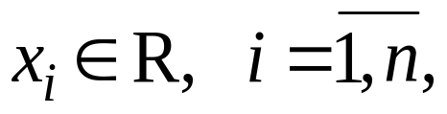
Для ∀n ∈ N, произвольных t₁, …, t_{n} ∈ Т функцию
F_{ξ}(x₁,…, x_{n}; t₁,…,t_{n}) = P { ξ(t₁) < x₁, …, ξ(t_{n}) < x_{n} }, (1.1)
будем называть n-мерной функцией распределения СП ξ(t).
Совокупность функций (1.1) для различных n = 1, 2,… и всевозможных моментов времени t_{i}∈T называется семейством конечномерных распределений СП ξ(t).

Slide 13
Свойства n-мерной функции распределения:
0 ≤ F_{ξ}(x₁,…, x_{n}; t₁,…, t_{n}) ≤ 1.
2) F_{ξ}(x₁,…, x_{n}; t₁,…, t_{n}) непрерывна слева по совокупности переменных х_{i} .
3) F_{ξ}(x₁,…, x_{n}; t₁,…, t_{n}) является неубывающей, т.е.
Δ₁…Δ_{п} F_{ξ}(x₁,…, x_{n}; t₁,…, t_{n}) ≥ 0,
где Δ_{i} – оператор конечной разности по переменной х_{i} ,
Δ_{i} F_{ξ}(x₁,…, x_{n}; t₁,…, t_{n}) =
= F_{ξ}(x₁,…, х_{i-1}, х_{i} + h_{i}, х_{i+1},…, x_{n}; t₁,…, t_{n}) –
– F_{ξ}(x₁,…, х_{i-1}, х_{i}, х_{i+1},…, x_{n}; t₁,…, t_{n}), ∀ h_{i} ≥ 0.

Slide 14

4) Если хотя бы одна из переменных х_{i} → - ∞, то
F_{ξ}(x₁,…, x_{n}; t₁,…, t_{n}) → 0.
5) Если все переменные х_{i} → + ∞, то
F_{ξ}(x₁,…, x_{n}; t₁,…, t_{n}) → 1.
6) Для любой перестановки {k₁,…, k_{n}} индексов {1,…, n}
F_{ξ}(x₁,…, x_{n}; t₁,…, t_{n}) =
7) Для любых 1 ≤ k < n
F_{ξ}(x₁,…, x_{k}; t₁,…, t_{k}) = F_{ξ}(x₁,…, x_{k}, +∞,…,+∞; t₁,…, t_{n}).

Slide 15
Утверждение 1.1. (т. Колмогорова). Если задано некоторое семейство функций
F = { F(x₁,…, x_{n}; t₁,…, t_{n}),
x_{i} ∈ R , t_{i} ∈ T, i = 1, …, n, n ≥ 1 },
удовлетворяющих условиям 1-7, то существует ВП {Ω, F, Р} и СП ξ(t), t ∈ T, определенный на этом ВП, такие, что семейство конечномерных распределений процесса ξ(t) совпадет с F.

Slide 16
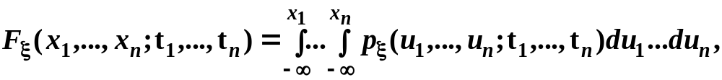
Пусть существует неотрицательная функция р_{ξ}(и₁,…, и_{n}; t₁,…, t_{n}), t_{i} ∈ T, такая, что справедливо представление:
x_{i} ∈ R, тогда р_{ξ}(и₁, …, и_{n}; t₁, …, t_{n}) называют n-мерной плотностью распределения процесса ξ(t), t ∈ T.

Slide 17
Опр. Процессы ξ(t) и η(t), t ∈ T, называются стохастически эквивалентными в широком смысле, если семейства конечномерных распределений процессов ξ(t) и η(t) совпадают, т.е. для ∀ n ≥ 1, ∀t_{k} ∈ T, k = 1, …, n, выполняется равенство
F_{ξ}(x₁,…, x_{n}; t₁,…, t_{n}) = F_{η}(x₁,…, x_{n}; t₁,…, t_{n}),
x_{i} ∈ R , i = 1,…, n.
Опр. Процессы ξ(t) и η(t), t ∈ T, называются
стохастически эквивалентными (эквивалентными), если
при ∀t Р{ ξ(t) = η(t) } = 1.

Slide 18
Любой СП η(t), стохастически эквивалентный ξ(t), называют модификацией или версией СП ξ(t).
Если ξ(t) и η(t) стохастически эквивалентные, то они являются и стохастически эквивалентными в широком смысле (но не наоборот).
Утверждение 1.2. (т. Колмогорова).
Пусть ξ(t), t ∈ Т = [a, b], и существуют постоянные r, α, с > 0, такие, что при ∀ s, t ∈ Т
M{ |ξ(t) – ξ(s)| ^{r} } ≤ c |t – s| ^{1+α} .
Тогда существует стохастически эквивалентный данному СП η(t), обладающий непрерывными траекториями.

Slide 19
Замечание. Если ξ(t) – СП, определенный на неограниченном промежутке времени, то для существования непрерывной модификации достаточно, чтобы утверждение 1.2 было выполнено для |t - s| ≤ h, где h – положительная постоянная.
Опр. Процессы ξ(t) и η(t), t ∈ T, называют тождественными (неразличимыми), если
Р{ ω : ξ(t, ω) = η(t, ω), ∀ t ∈ T } = 1,
т.е. вероятность совпадений траекторий равна 1.

Slide 20
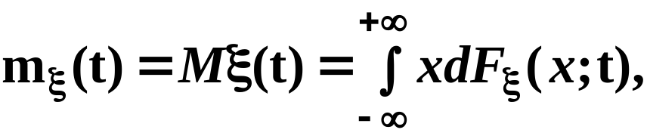
§ 1.3. Моментные характеристики СП
Пусть ξ(t), t∈T, - действительный СП.
Опр. Неслучайная функция m_{ξ}(t), t∈T, определяемая соотношением
называется математическим ожиданием (МО) процесса ξ(t).

Slide 21
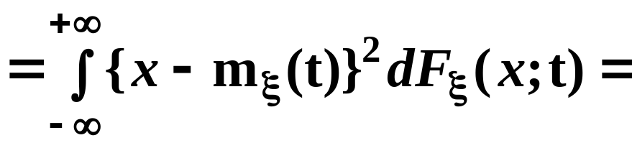
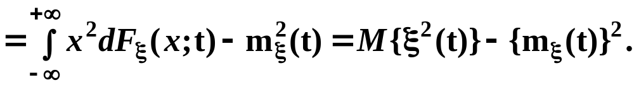
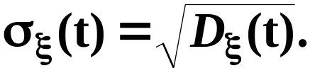
Опр. Неслучайная функция D_{ξ}(t), t ∈ T, вида
D_{ξ}(t) = М{ξ(t) – m_{ξ}(t)}²
называется дисперсией процесса ξ(t).
Опр. Среднеквадратическим отклонением (стандартным отклонением) СП ξ(t) называется функция

Slide 22
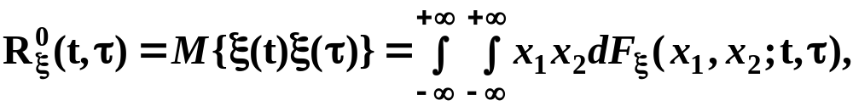
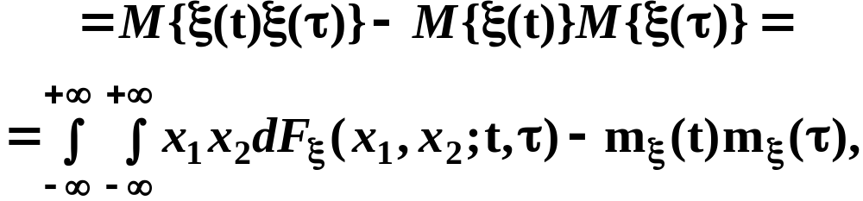
Опр. Неслучайная функция
t, τ ∈ T, называется корреляционной функцией СП ξ(t).
Опр. Неслучайная функция
R_{ξ}(t, τ) = cov{ ξ(t), ξ(τ) } = М{ (ξ(t) - m_{ξ}(t)) (ξ(τ) - m_{ξ}(τ)) } =
t, τ ∈ T, называется ковариационной функцией (КФ) СП ξ(t).

Slide 23
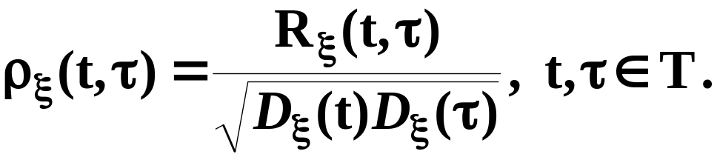
Опр. Нормированной ковариационной функцией СП ξ(t), t ∈ T, называется функция вида:

Slide 24
Опр. Взаимной ковариационной функцией СП ξ(t) и η(t) называется неслучайная функция вида
R_{ξη}(t,τ) = cov{ξ(t), η(τ)} =
= М{ (ξ(t) - m_{ξ}(t)) (η(τ) - m_{η}(τ)) } =
= М{ξ(t) η(τ)} - m_{ξ}(t) m_{η}(τ),
t, τ ∈T.

Slide 25
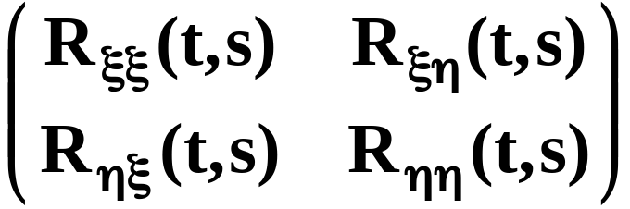
Опр. Совместная КФ процессов ξ(t) и η(t), t ∈T, определяется как
CП ξ(t), t ∈ T, удовлетворяющий условию
М{ |ξ(t)|² } <∞, ∀t ∈ T,
называется процессом с конечным моментом второго порядка.

Slide 26
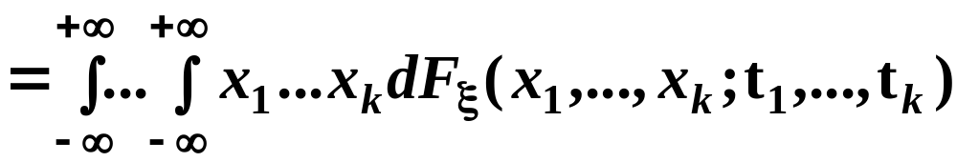
Опр. Детерминированная функция
m_{ξ}(t₁,…, t_{k}) = M{ ξ(t₁) · … ∙ ξ(t_{k}) } =
называется смешанным моментом порядка k СП ξ(t), t∈T.

Slide 27
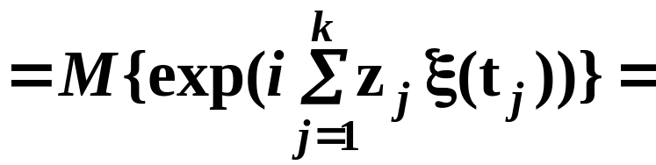
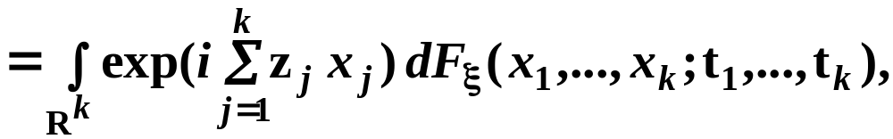

Опр. Детерминированная комплексная функция
Ψ_{ξ}(z₁, …, z_{k}; t₁, …, t_{k}) =
z_{j}∈R, t_{j}∈T, называется характеристической функцией (ХФ) k - мерного распределения СП ξ(t), t∈T.

Slide 28
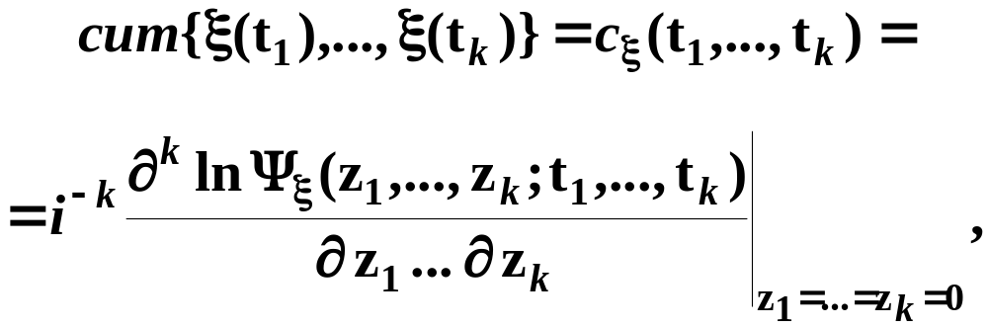
Опр. Смешанным семиинвариантом (кумулянтом) k-го порядка СП ξ(t), t∈T, называется функция
где Ψ_{ξ}(z₁,…, z_{k}; t₁,…, t_{k}) – ХФ k-мерного распределения СП ξ(t), (z₁,…, z_{k}) – действительный ненулевой вектор.

Slide 29
Теорема 1.1. КФ R_{ξ}(t, s) действительного СП ξ(t), t ∈ T, обладает следующими свойствами:
1. R_{ξ}(t, t) = D_{ξ}(t) ≥ 0;
2. R_{ξ}(t₁, t₂) = R_{ξ}(t₂, t₁);
3. |R_{ξ}(t₁, t₂)|² ≤ R_{ξ}(t₁, t₁) R_{ξ}(t₂, t₂), ∀t, t₁, t₂∈T.

Slide 30
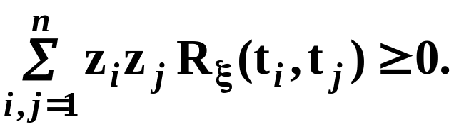
Теорема 1.2. Для того чтобы функция R_{ξ}(t, s), t, s ∈ Т, была КФ действительного СП ξ(t), t∈Т, необходимо и достаточно, чтобы она являлась симметричной и неотрицательно определенной, т.е. для ∀ n ≥ 1, любых t₁,…, t_{n} ∈ T и произвольного ненулевого набора действительных чисел { z₁,…, z_{n} }, имело место неравенство:

Slide 31
Рассмотрим комплексный CП
ξ(t) = ξ₁(t) + iξ₂(t).
Мξ(t) = Мξ₁(t) + i Мξ₂(t)

Slide 32
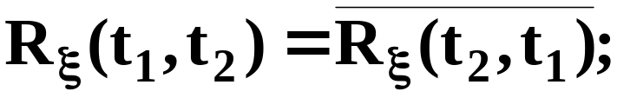
Теорема 1.3. КФ R_{ξ}(t, s) комплексного СП ξ(t), t ∈ T, обладает следующими свойствами:
1. R_{ξ}(t, t) = D_{ξ}(t) ≥ 0;
2. КФ является эрмитовой, т.е.
3. |R_{ξ}(t₁, t₂)|² ≤ R_{ξ}(t₁, t₁) R_{ξ}(t₂, t₂) для ∀t, t₁, t₂ ∈T.

Slide 33
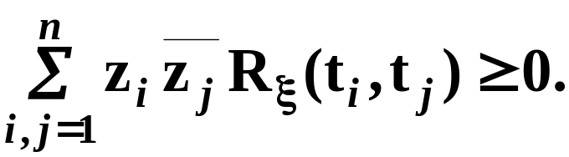
Теорема 1.4. Для того чтобы функция R_{ξ}(t, s), t, s ∈ Т, была КФ комплексного СП ξ(t), t ∈ T, необходимо и достаточно, чтобы она являлась эрмитовой и неотрицательно определенной, т.е. для ∀n ≥ 1, любых t₁,…, t_{n} ∈ T и произвольного ненулевого набора комплексных чисел { z₁,…, z_{n}}, имеет место неравенство:

